Slide 1
01
彩 妝 辨 識 平 台
組員 :
陳延維
陳昱煒
郭力宏
指導老師 :
李嘉紘
02

Slide 2
類別圖
品項
-色號 -品牌
產品圖檔輸入
-圖像
+輸入圖檔
1
1
1
1..*
影像辨識
-圖像
+將輸入圖像進行辨識
1..*
1
產品資訊
-產品型號
+提供資料
1
1..*
1..*
1..*
辨識結果
-型號 -品項 -相似度
+辨識結果
1..*
系統維護
-新增 -刪減
+系統維護
1..*

Slide 3
循序圖
管理人員
資料庫
修改資料
確認資料是否正確

Slide 4
系統循序圖
Lipstick
Eyeshadow
Foundation
System.list()
UploadPicture()
Get Lipstick Info()
Get Eyeshadow Info()
Get Foundation Info()
Return Info()
Leave
Create Leave

Slide 5
單元測試計畫
單元名稱 | 測試名稱 | 測試內容
資料管理單元 | 資料庫管理 | 方便廠商管理者對資料庫進行增刪改查
影像瀏覽單元 | 影像資訊瀏覽 | 使客戶可以提供自己的影像進行對比
影像辨識單元 | 對比產品資訊 | 對影像進行處理再與資料庫進行對比
輸出單元 | 辨識結果輸出 | 輸出與影像有關之產品的資訊

Slide 6
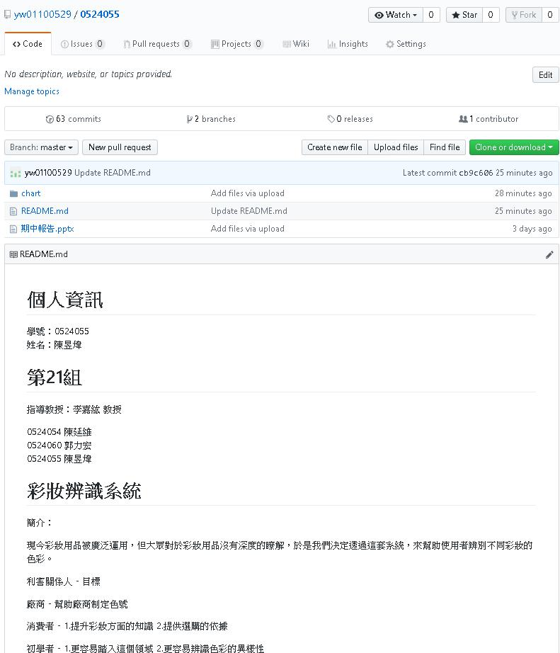
Github展示

Slide 7
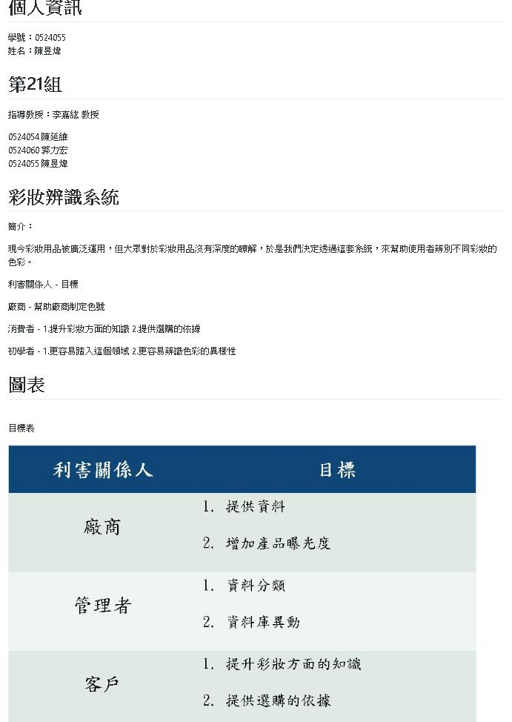
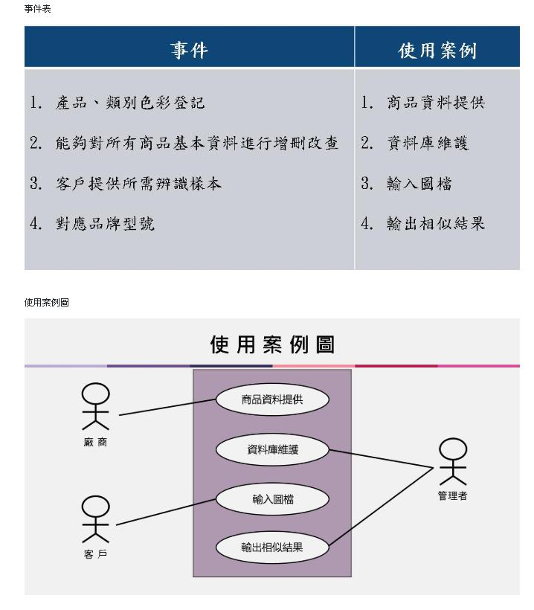
Github展示

Slide 8
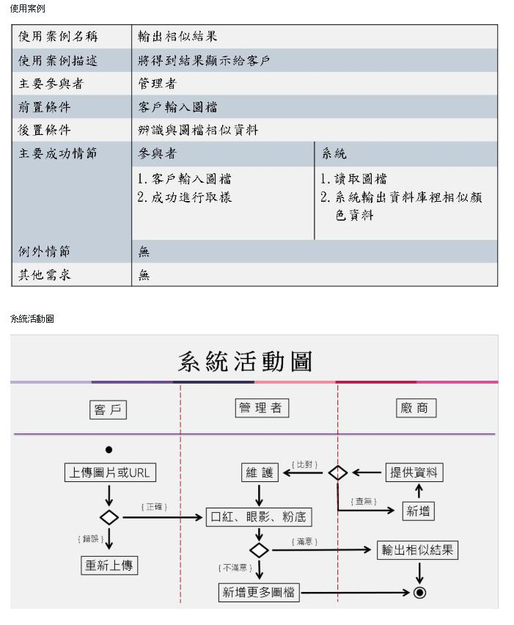
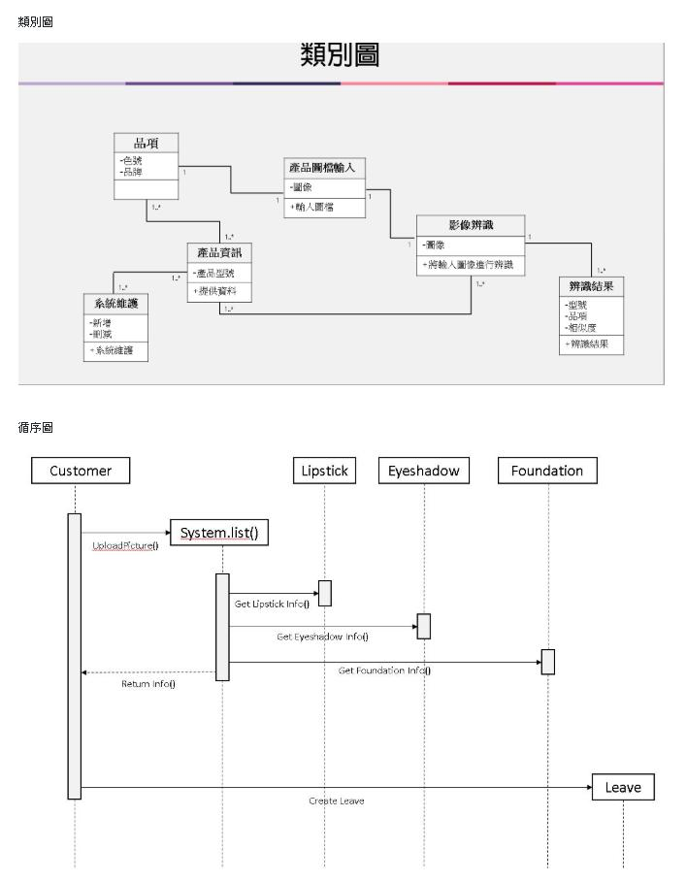
Github展示

Slide 9
End.

